Slide 1
Redes de Computadores II

Slide 2
Redes I
Avaliação da disciplina
https://forms.gle/pcR9HsJC5QE6tHGf8

Slide 3
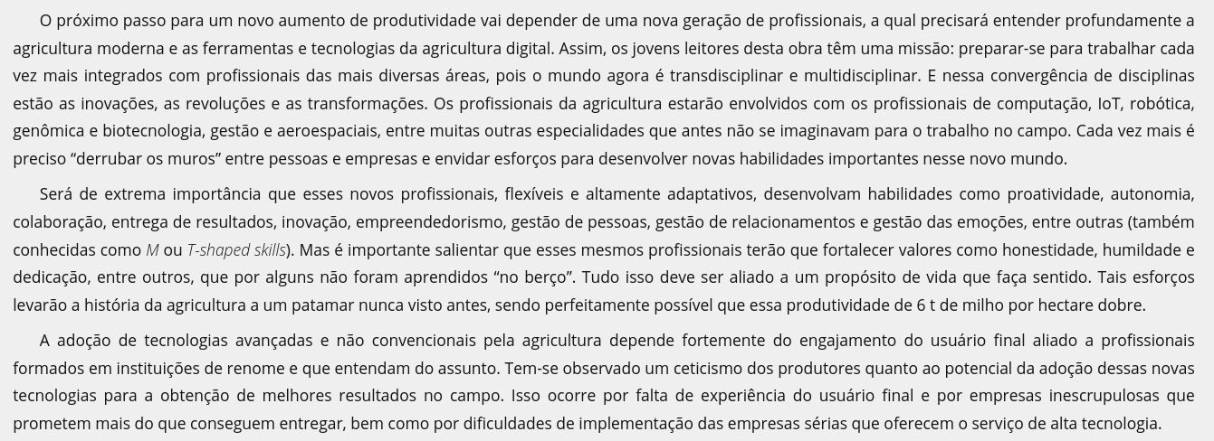
Perfil de profissional

Slide 4
Perfil profissional
C. V. P.: Coeficiente de Viração Própria

Slide 5
Perfil profissional
C. V. P.: Coeficiente de Viração Própria
Gestão do tempo
  Quadradinhos

Slide 6
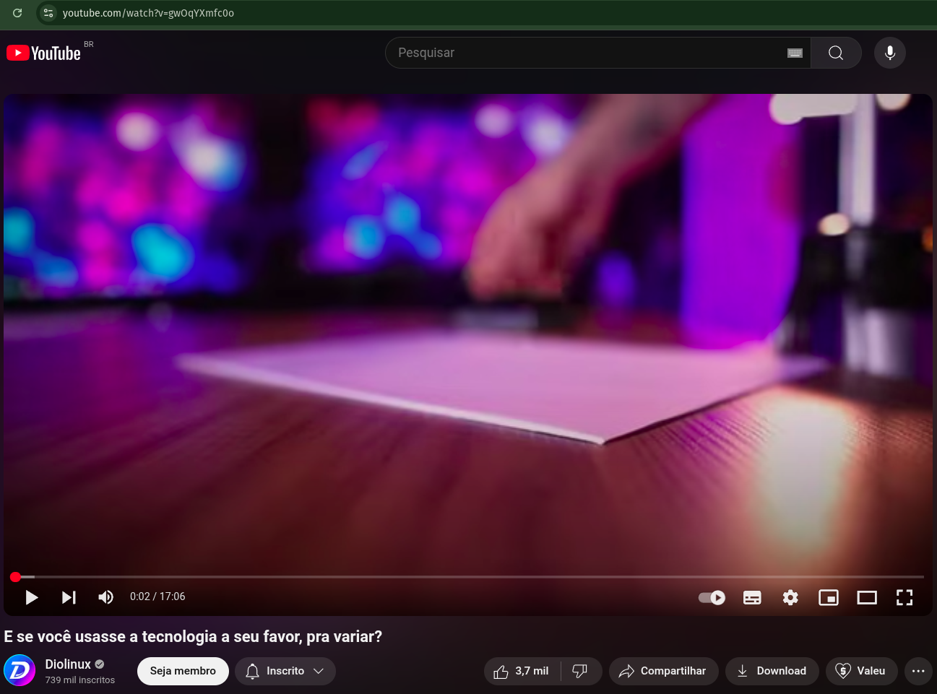
Perfil profissional
C. V. P.: Coeficiente de Viração Própria
Gestão do tempo: https://www.youtube.com/watch?v=gwOqYXmfc0o

Slide 7
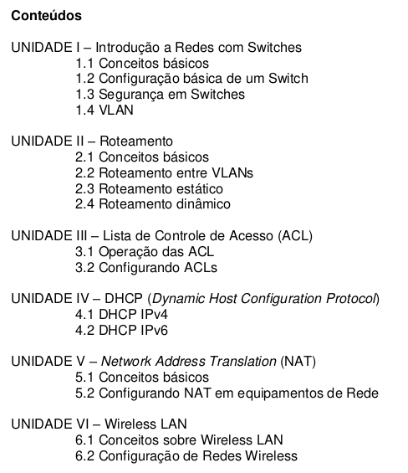
Conteúdo

Slide 8
Conteúdo
Etapa 1:
  Unidades I, IV e VI
Etapa 2:
  Unidades II, III e V

Slide 9
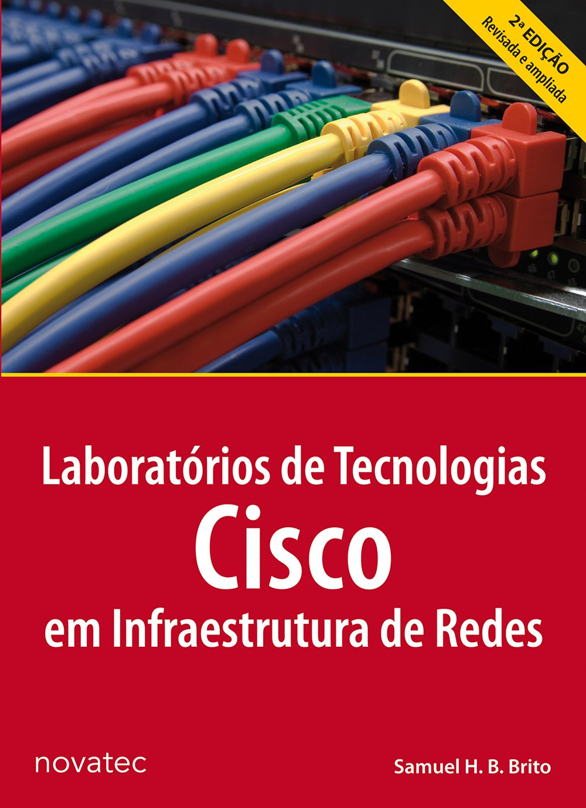
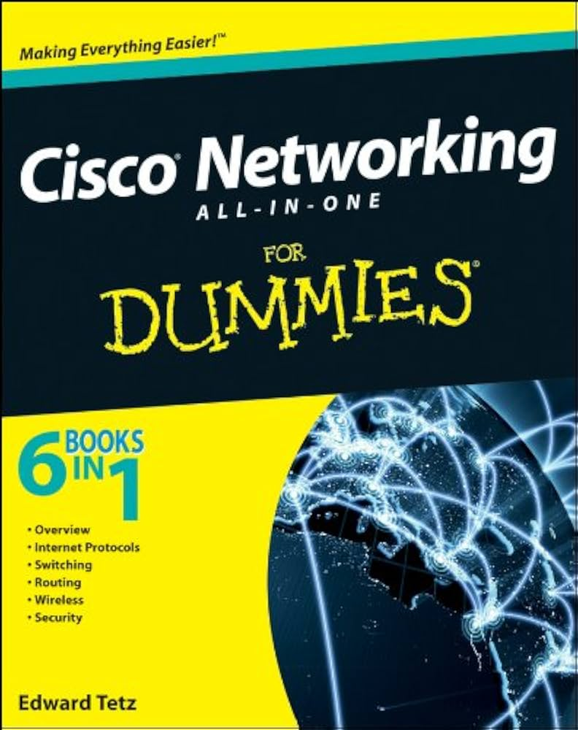
Livros da disciplina
BRITO, Samuel Henrique Bucke. Laboratórios de tecnologias Cisco em infraestrutura de redes. 2. ed. São Paulo, SP: Novatec, 2014. 324 p. ISBN 9788575223352.
TETZ, Edward. Cisco networking: all-in-one for dummies. Indianapolis, EUA: John Wiley & Sons, 2011. XXII, 691 p. ISBN 9781118749616

Slide 10
O que muda?
Avaliações
  Um trabalho (valendo 3 pontos)
  Uma (ou duas?) provas (valendo 7 no total)
Penalidade por entrega atrasada: 1 ponto por dia de atraso
Intervalo 5 à 10m no meio da aula
Uso de celular

Slide 11
O que não muda?
Conteúdo: site
  https://stdio.hax.tec.br
Comunicação oficial: e-mail
  viniciushax@ifsul.edu.br

